Slide 1
Android之Kotlin开发与应用
供应链大前端团队 SCFE-Team

Slide 2
Kotlin开发与应用
01
Kotlin简介
Agenda
Kotlin基础
02
03
Kotlin进阶
简介
04
Kotlin应用
05
推荐和参考

Slide 3
Kotlin开发与应用
Kotlin简介
Kotlin vs Java
01
Kotlin简介
简介

Slide 4
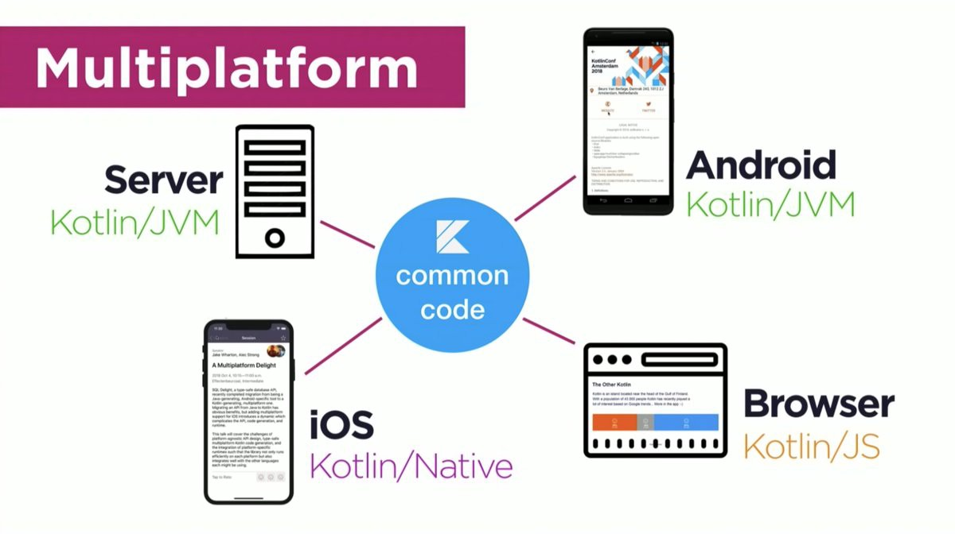
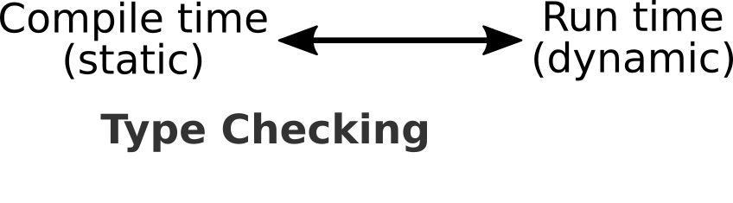
Kotlin简介
Kotlin is a cross-platform, statically typed, general-purpose programming language with type inference.
Cross-platform(跨平台)
Statically typed（静态类型）
静态类型语言的类型检查是在运行前的编译阶段，性能更好，可靠性更高，kotlin支持类型推导

Slide 5
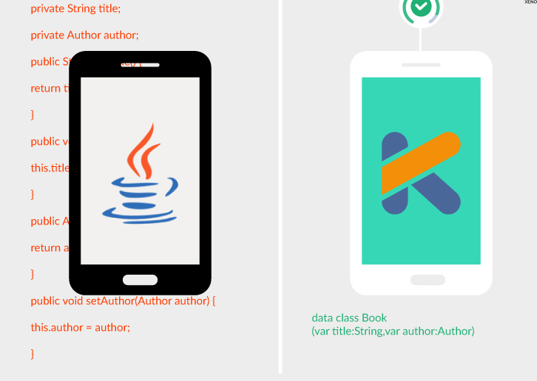
Kotlin简介 kotlin vs java
Parameter | Java | Kotlin
Compilation | Bytecodes | Virtual Machine
Null Safety | Χ | √
Lambda Expression | Χ | √
Invariant Array | Χ | √
Non-private Fields | √ | Χ
Smart Casts | Χ | √
Static Members | √ | Χ
Wildcard Types | √ | Χ
Singletons Objects | √ | √
语法
1. 空安全
2. 数据类
3. 扩展函数
4. 智能转换
Notes:
参考链接：https://www.xenonstack.com/blog/kotlin-andriod/

Slide 6
Kotlin开发与应用
变量
可空类型
延迟初始化
函数
类
02
Kotlin入门
简介

Slide 7
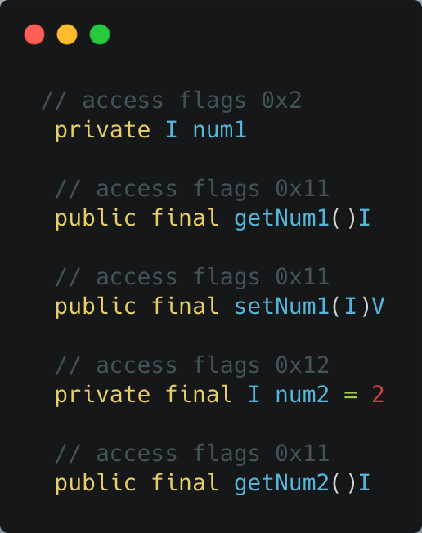
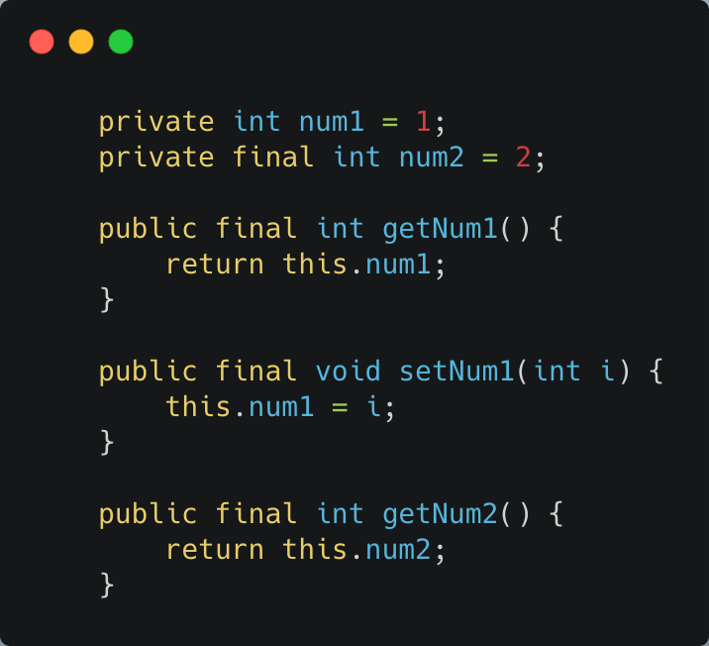
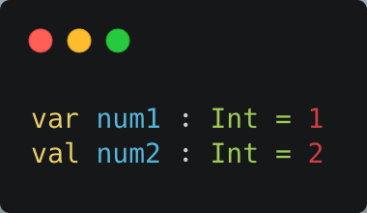
Kotlin入门-变量
变量声明
Var（来自 variable） 一一可变引用。
Val （来自 value） 一一不可变引用
字节码
反编译

Slide 8
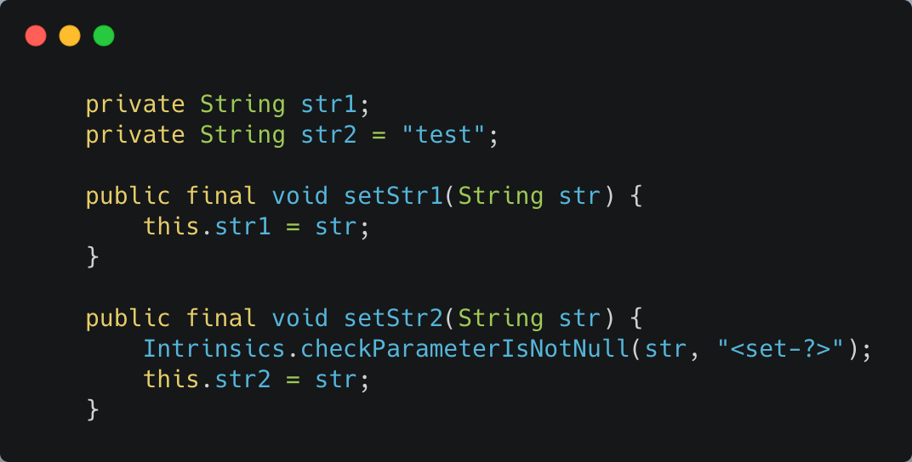
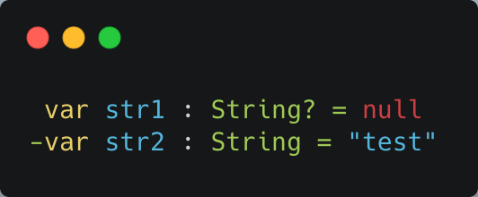
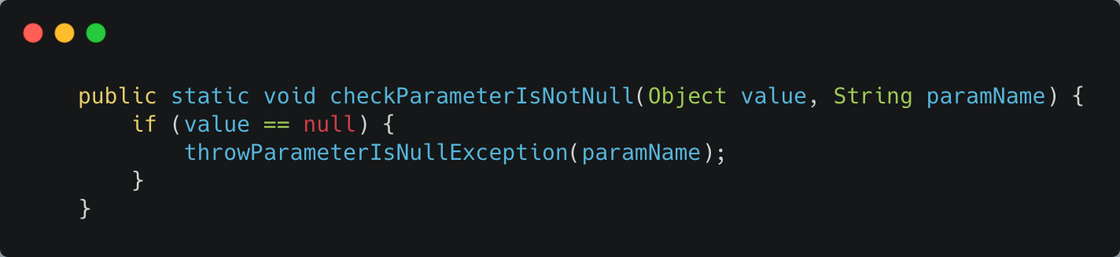
Kotlin入门-可空类型
？— 可空类型 运行时的错误转变成编译期
声明变量时，在类型后面加上？就成了可空类型，可设置为null，不加？不能直接赋值为null，非空类型在运行赋值时会进行非空判断
反编译
判空

Slide 9
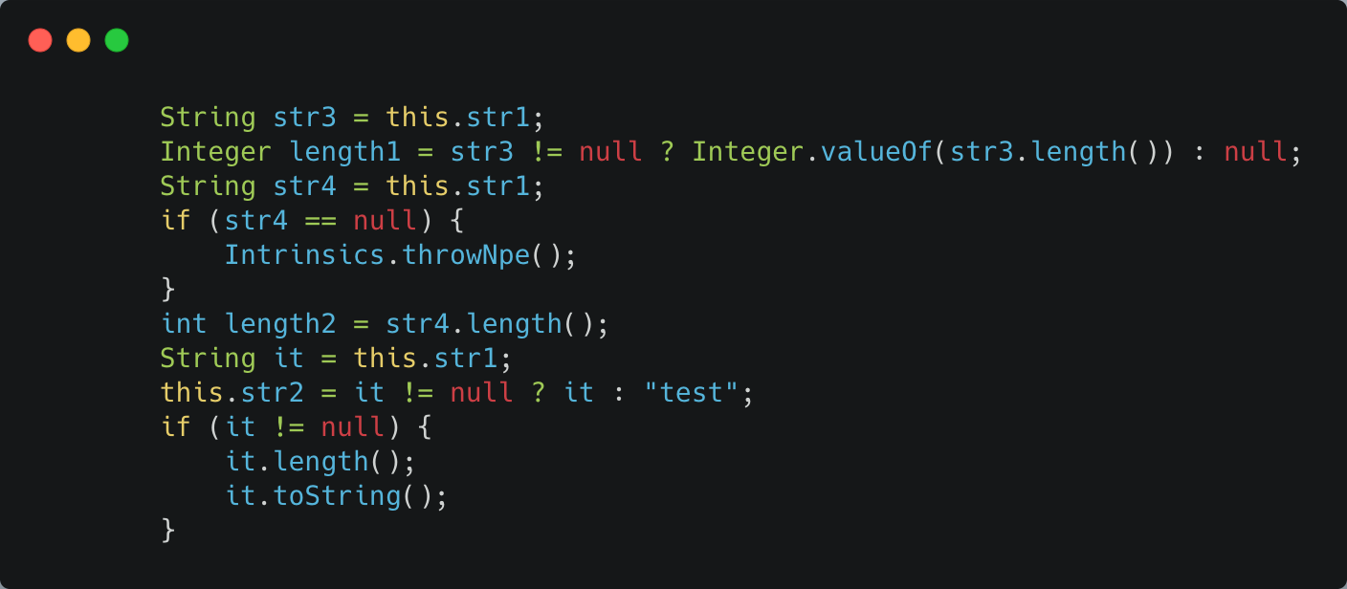
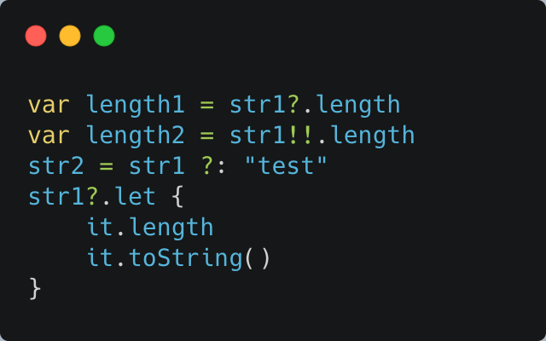
Kotlin入门-可空类型常见用法
?. 安全调用运算，允许把null检查和一次方法调用合并成一个操作
?：Elvis运算符，代替null的默认值
!! 非空断言，任何值转化成非空类型
?.let 如果为空不会有任何操作，只有在非空的时候才会执行let之后的操作
反编译

Slide 10
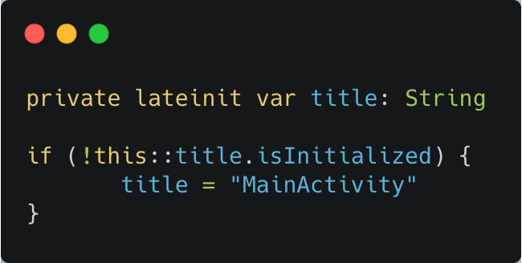
Kotlin入门- 延迟初始化
lateinit
延迟初始化的变量，在声明非null变量的时候，并不能初始化这个变量
isInitialized 判断变量是否已经初始化

Slide 11
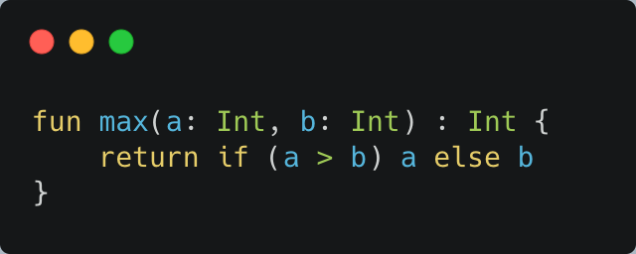
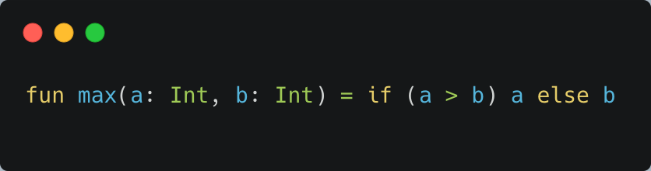
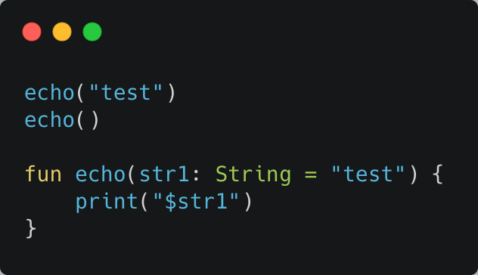
Kotlin入门-函数
函数声明 关键字fun
简化
默认参数值，声明函数时，可以指定参数的默认值

Slide 12
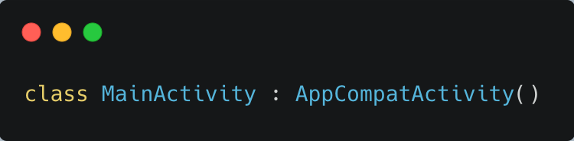
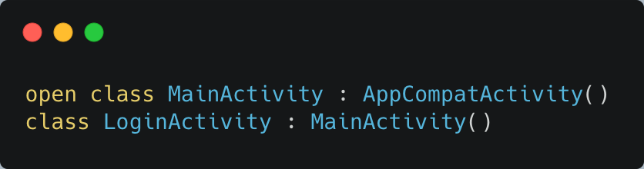
Kotlin入门-类
类的声明和初始 使用:代替extend
类的默认是public final，可继承类需添加open关键字

Slide 13
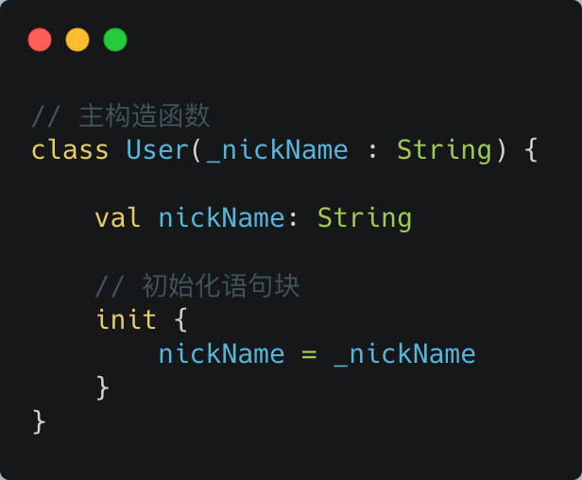
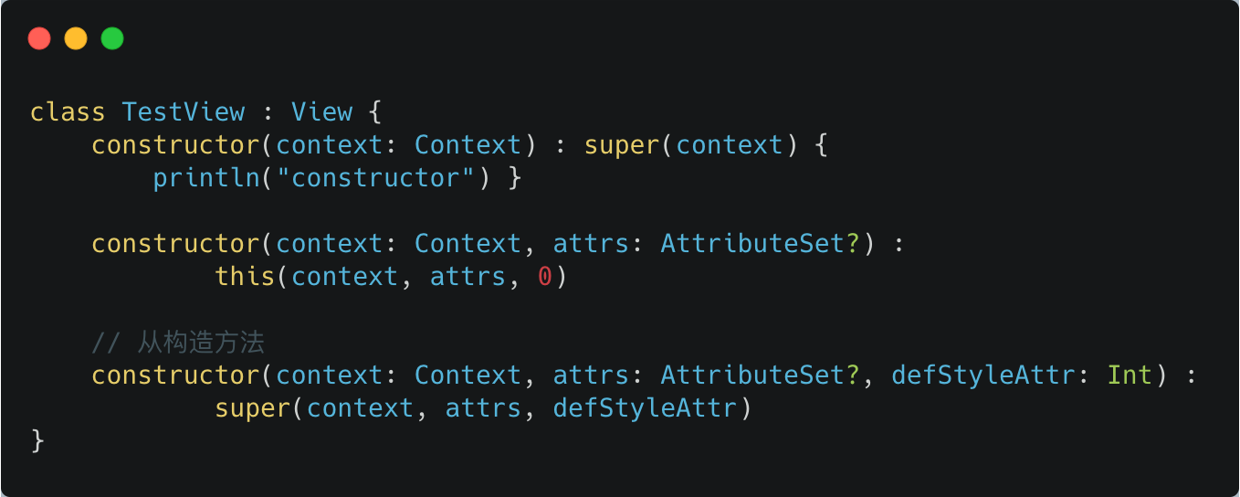
Kotlin入门-类构造方法
主构造方法（在类体外部声明）
init 初始化语句块（在类被创建时执行的代码，由于主构造方法有语法控制，不能包含初始化代码）
constructor 从构造方法（在类体内部声明）

Slide 14
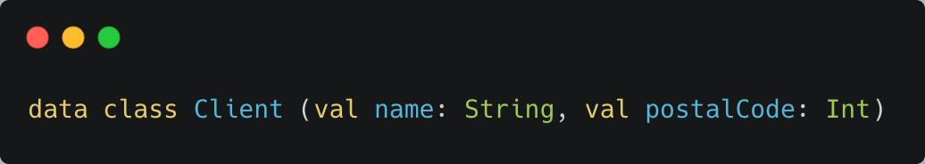
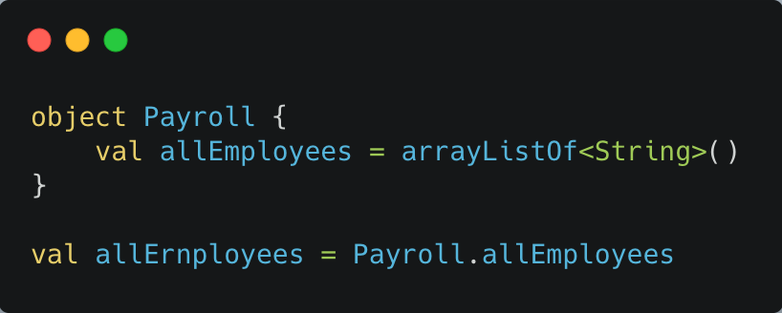
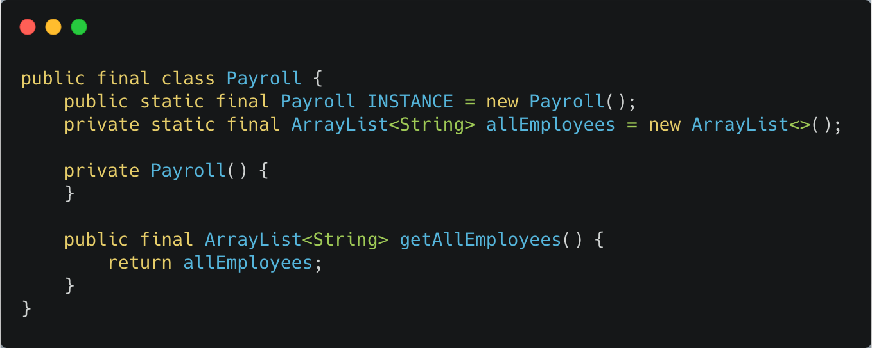
Kotlin入门 - 常用类
data 数据类: 自动生成equls,hashcode，toString方法
objct 单例类: 定义单例
反编译

Slide 15
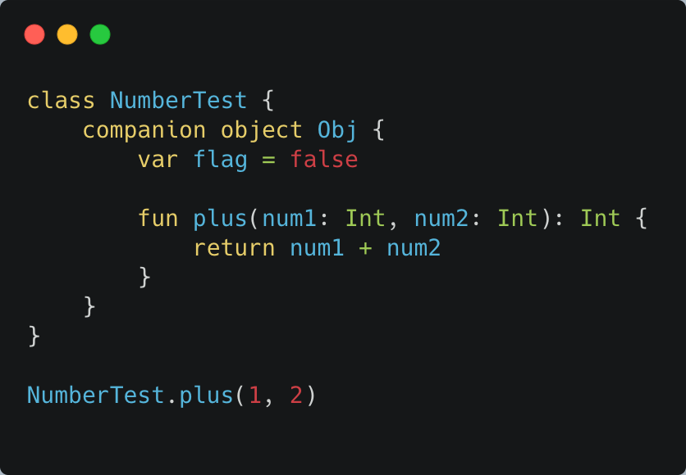
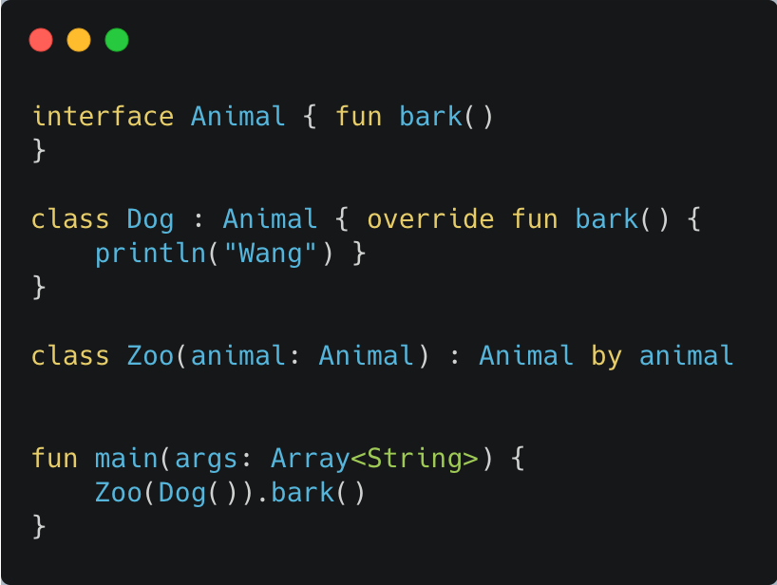
Kotlin入门 - 常用类
companion object 伴生对象
为其所在的外部类模拟静态成员
by 类委托
将接口的实现委托到另一个对象

Slide 16
Kotlin开发与应用
委托属性
顶层函数和扩展函数
Lambda编程
函数式编程
泛型
协程
03
Kotlin进阶
简介

Slide 17
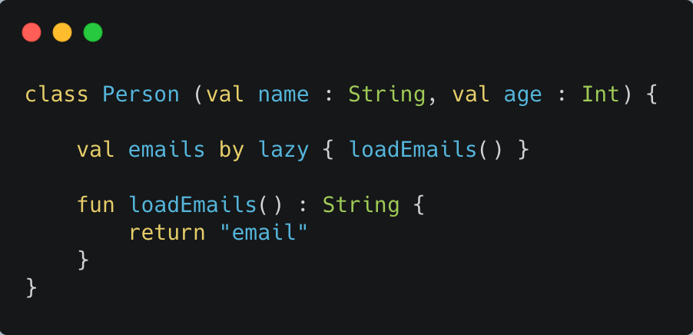
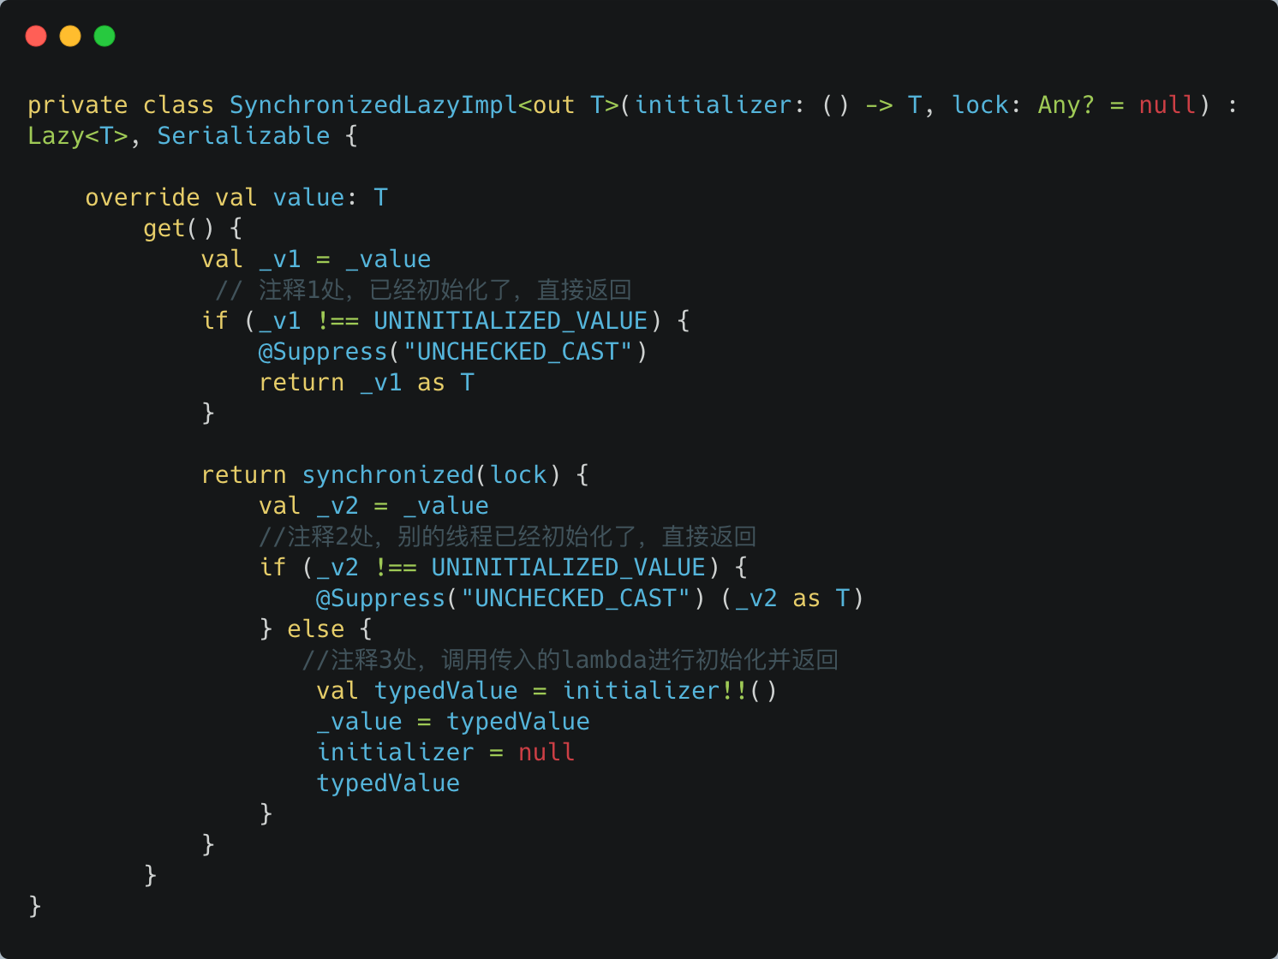
Kotlin 进阶- 委托属性
by lazy()
惰性初始化是常见的模式，直到在第一次访问该属性的时候，才根据需要创建对象的一部分
注释1处，如果 _value!= UNINITIALIZED_VALUE，说明已经调用传入的initializer初始化过了，直接返回_value。
注释2处，如果别的线程已经初始化了，直接返回_value
注释3处，当前还没有初始化就调用initializer进行初始化，并将初始化值赋值给_value，然后返回。

Slide 18
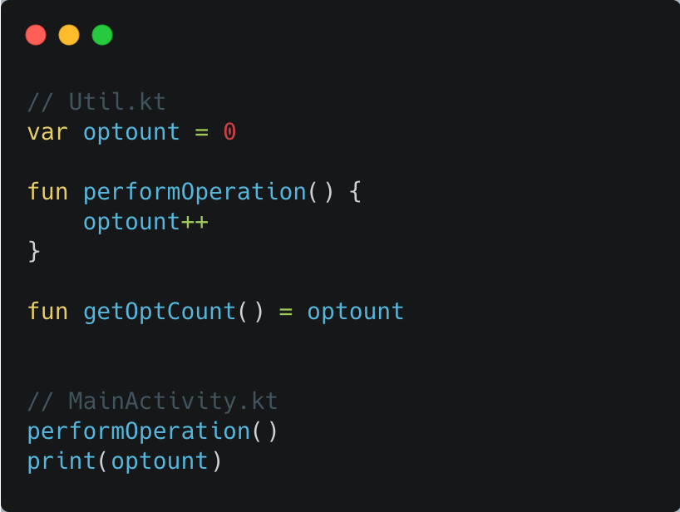
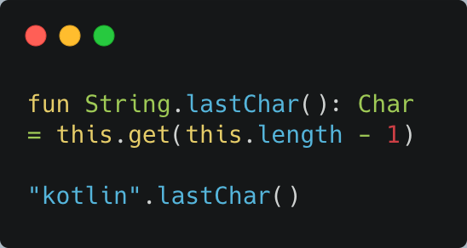
Kotlin 进阶- 顶层函数和扩展函数
顶层函数和属性
Kotlin中则认为一个函数或方法有时候并不是属于任何一个类，它可以独立存在。一个函数或者属性可以直接定义在一个Kotlin文件的顶层中，在使用的地方只需要import这个函数或属性即可
扩展函数
扩展函数是类的成员函数，将需要扩展的类或者接口的名称，放到即将添加的函数前面。

Slide 19
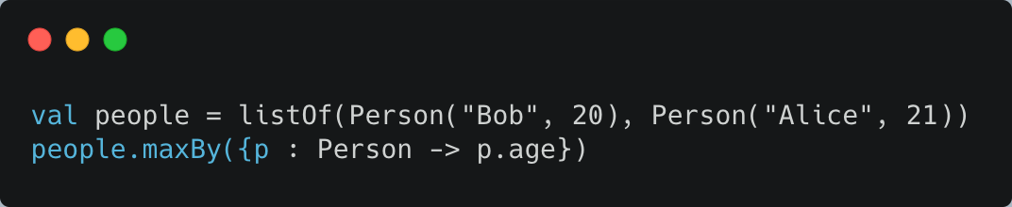
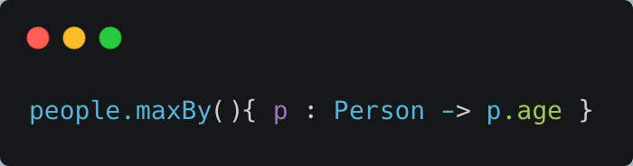
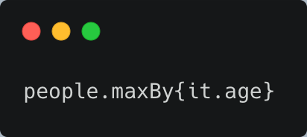
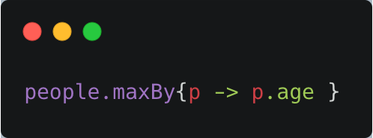
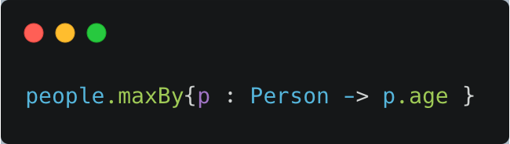
Kotlin 进阶- Lambda编程
Lambda表达式：简称lambda，本质是可以传递给其他函数的一小段代码，表达式语法为 参数 -> 表达式
lambda表达式是函数调用的最后一个实参，可以放到括号外边
lambda是函数唯一的实参时，可以去掉代码中的空括号对
如果只有一个参数的lambda类型可以推断出来，使用默认参数名称it代替命名参数
lambda参数可以被推导出来，不需要显示指定

Slide 20
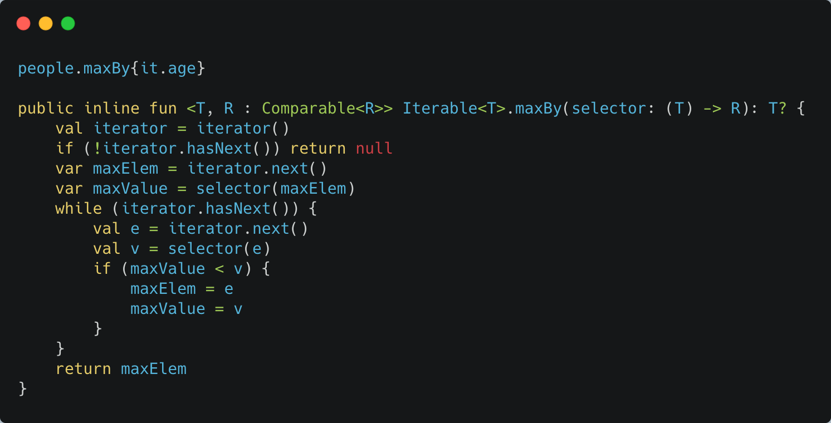
Kotlin 进阶- 函数式编程
函数式编程：函数可以作为其他函数的输入参数或者返回值
Kotlin中声明函数类型的语法如下：(参数类型1, 参数类型2, ...) -> 返回类型
maxBy函数的关键就是selector参数。它是接收一个T类型参数，返回一个可比较的R类型值的lambda表达式。其中，T类型是需要被比较的类型，在上面的例子中，就是Person类型；R类型是比较的依据，在上面的例子中是age的类型，也就是Int

Slide 21
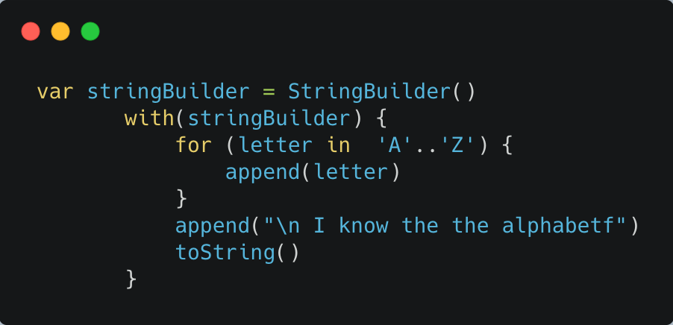
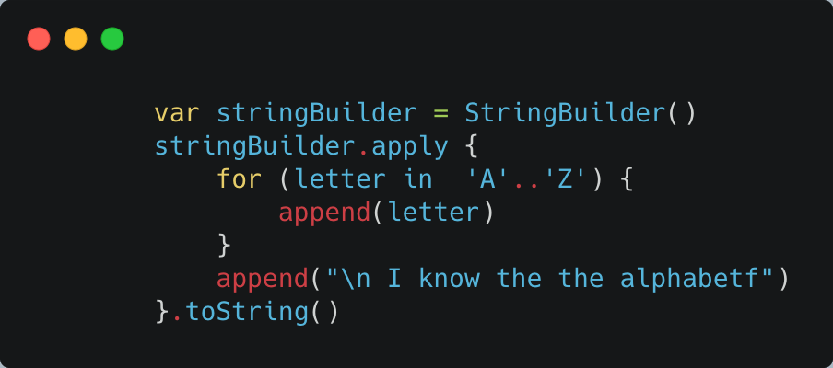
Kotlin 进阶- 带接受者的lambda
With
对同一个对象执行多次操作，不需要反复把对象的名称写出来
apply
与with函数唯一区别在于始终会返回作为实参传递给它的对象

Slide 22
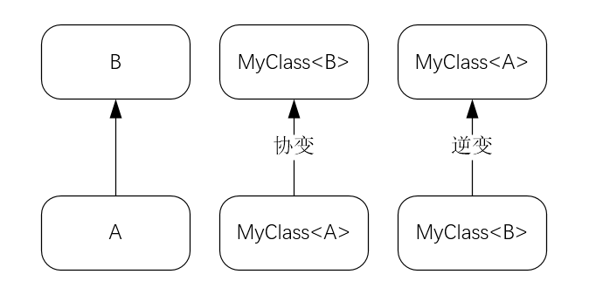
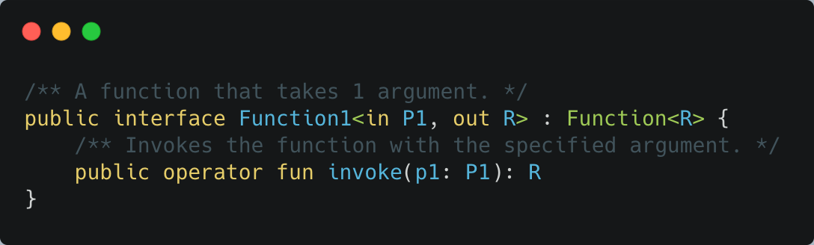
Kotlin 进阶- 泛型
out 协变：保留子类型化关系
in 逆变：反转子类型化关系

Slide 23
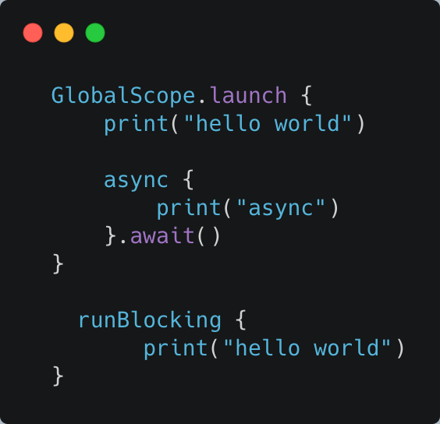
Kotlin应用—协程
协程：
本质上，协程是轻量级的线程，协程能做到可被控制的发起子任务 协程非常小，占用资源比线程还少 ，使多任务或多线程切换不再使用回调语法
启动方式：
runBlocking : T // 用于执行协程任务，通常只用于启动最外层协程
launch : Job // 用于执行协程任务
async/await : Deferred // 用于执行协程任务，并得到执行结果

Slide 24
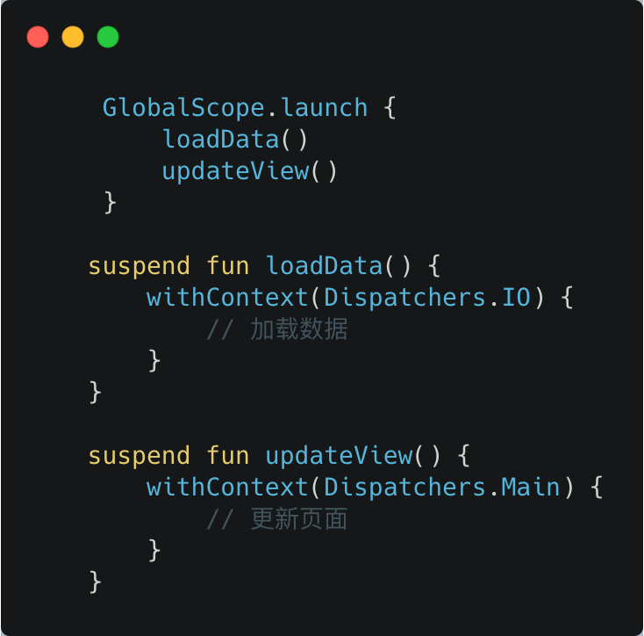
Kotlin应用—协程
线程切换：
Dispatchers.Main：Android中的主线程，可以直接操作UI
Dispatchers.IO：针对磁盘和网络IO进行了优化，适合IO密集型的任务，比如：读写文件，操作数据库以及网络请求
Dispatchers.Default：适合CPU密集型的任务，比如解析JSON文件，排序一个较大的list
Suspend
协程的关键字，每一个被suspend修饰的方法都必须在另一个suspend函数或者Coroutine协程程序中进行调用
WithContext
withContext：不启动新协程，在原来的协程中切换线程，需要传入一个CoroutineContext对象

Slide 25
Kotlin开发与应用
Kt
网络请求
数据持久化
MVP
MVVM
编程规范
04
Kotlin应用
简介

Slide 26
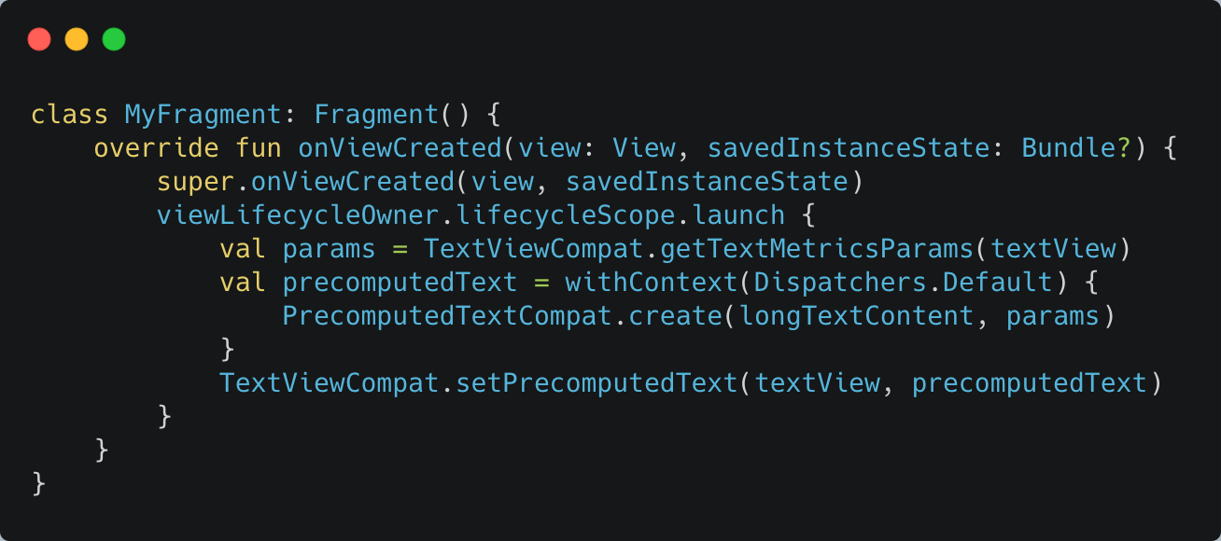
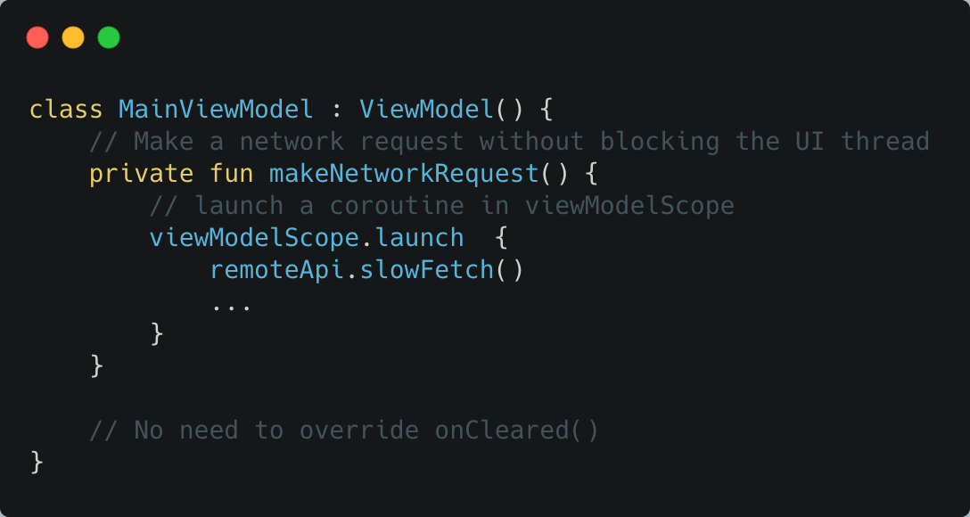
Kotlin应用—Ktx
Android ktx
Android KTX 是包含在 Android Jetpack 及其他 Android 库中的一组 Kotlin 扩展程序
Lifecycle KTX：Lifecycle KTX 为每个 Lifecycle 对象定义一个 LifecycleScope。在此范围内启动的协程会在 Lifecycle 被销毁时取消
ViewModel KTX：ViewModel KTX 库提供了一个 viewModelScope() 函数，可让您更轻松地从 ViewModel 启动协程。

Slide 27
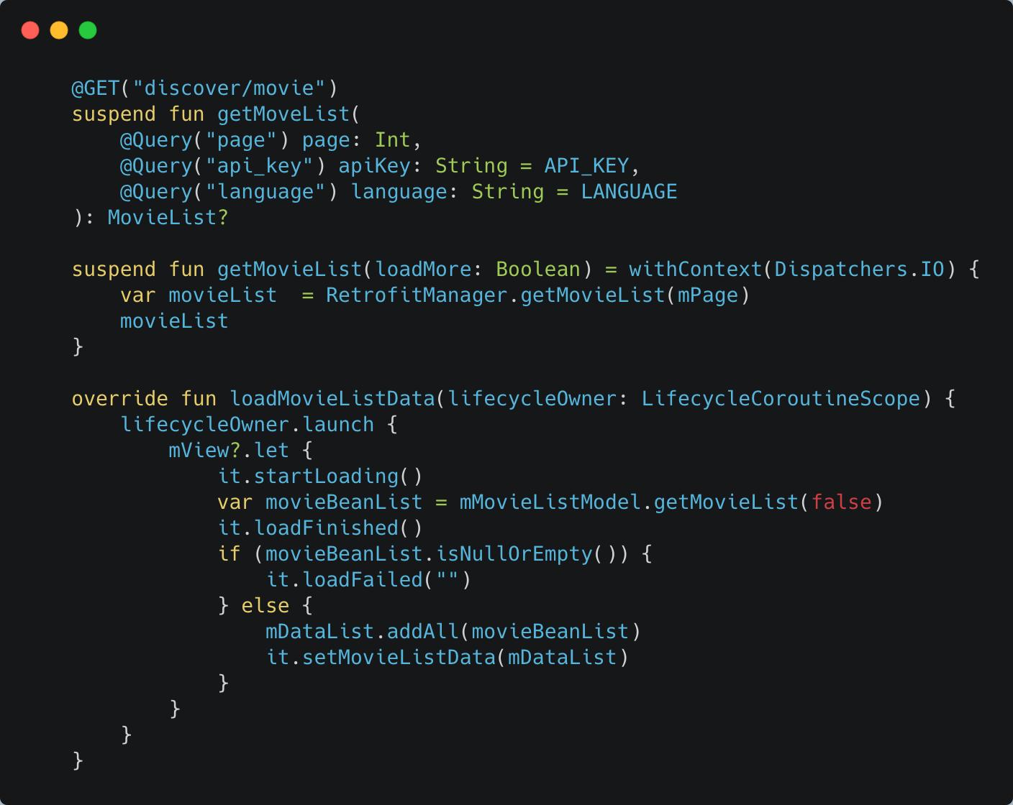
Kotlin应用—网络请求
1.定义请求接口
Retrofit 网络请求接口增加suspend关键字，确保协程调用
2. 调用网络接口
调用Retrofit接口时，切换到IO线程
3. 生命周期控制
发起请求网络时，通过LifecycleScope进行生命周期控制

Slide 28
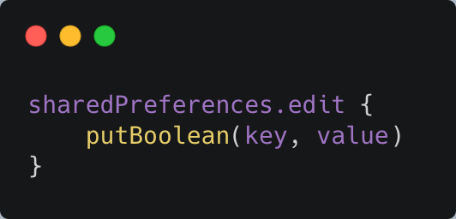
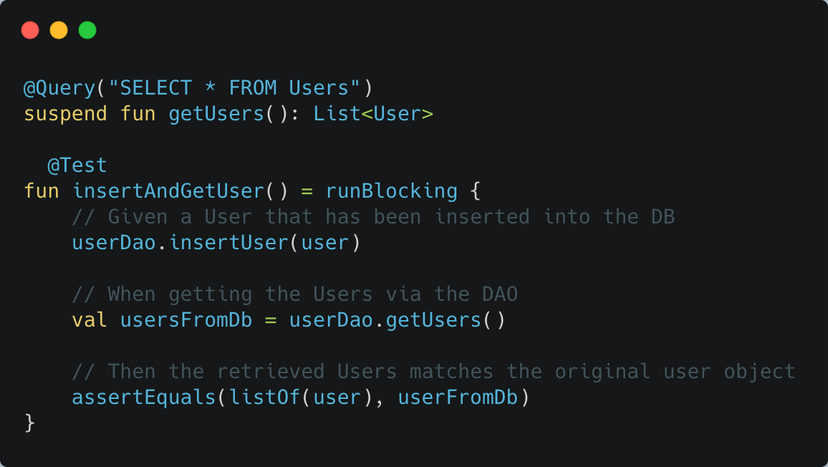
Kotlin应用—数据持久化处理
SharedPreferences - ktx lambda简化
Room

Slide 29
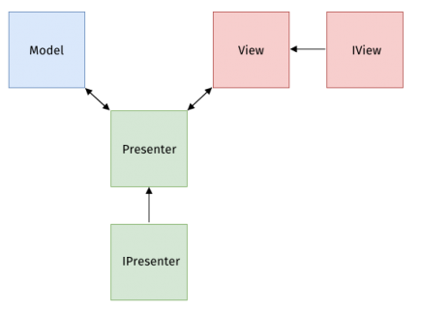
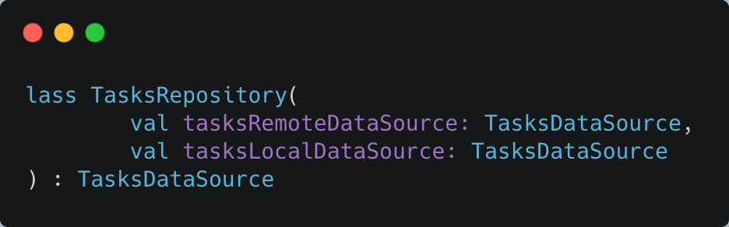
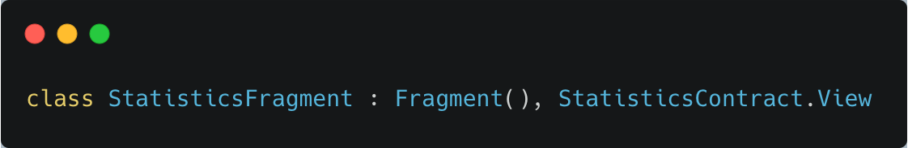
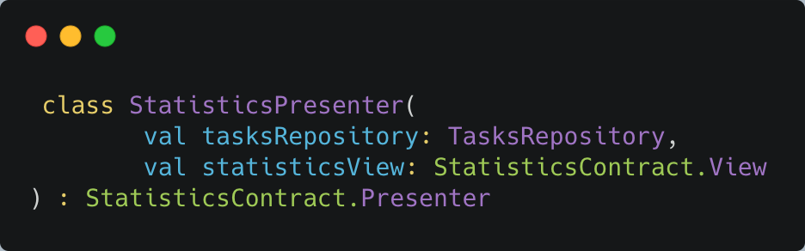
Kotlin 程序架构MVP
Model：获取数据
View：界面显示
Presenter：逻辑处理

Slide 30
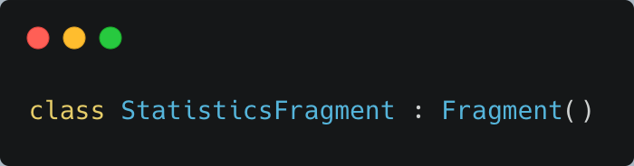


Kotlin 程序架构 MVVM

Slide 31
Kotlin应用—编程规范
Kotlin官网编程规范（中文版）
Github Kotlin编程规范
Kotlin 编程规范（内网）

Slide 32
Kotlin开发与应用
推荐和参考
05
推荐和参考
简介

Slide 33
推荐和参考
推荐书籍：《Kotlin实战》《深入理解Kotlin协程》
参考网址：
Kotlin官方网址
参考项目：
Kotlin github
Kotlin coroutines github

